Slide 1

Deep
Q-Learning
Speaker:
Time:
2253230张正阳
6/1/2024

Slide 2
目录
Catalogue
DQN算法流程介绍
实验简介
实验结果分析

Slide 3
01
DQN算法流程介绍

Slide 4
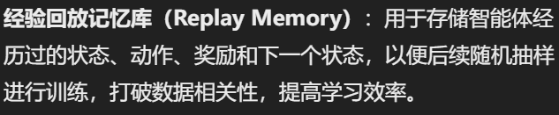
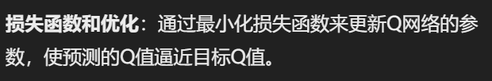
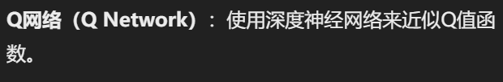
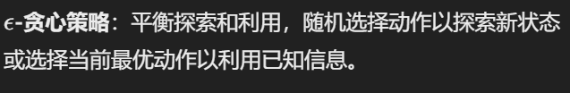
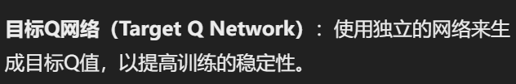
五大组件
经验回放记忆库
损失函数和优化
Q网络
ϵ-贪心策略
目标Q网络

Slide 5
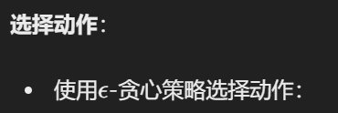
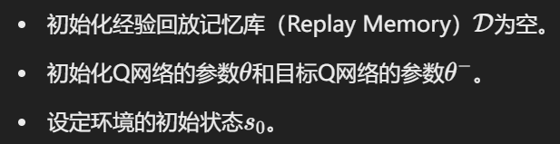
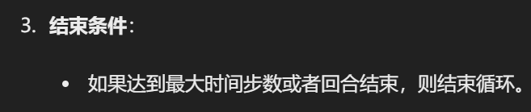



初始化
主循环
结束条件

Slide 6
02
实验简介

Slide 7
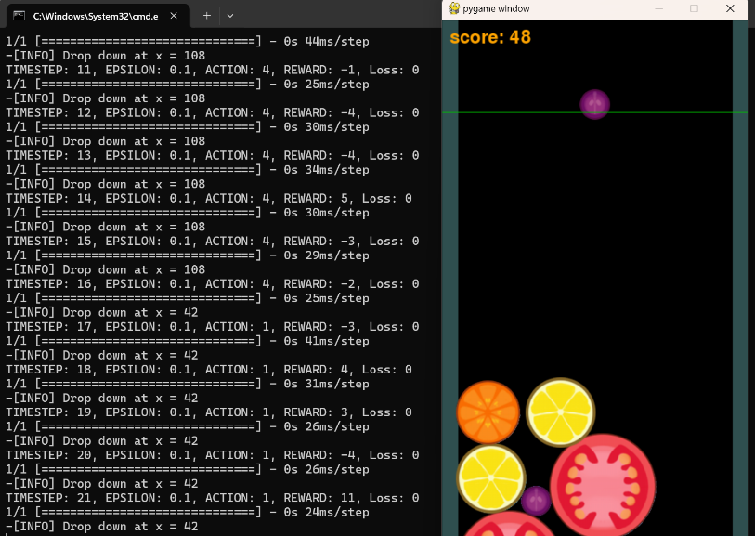
用强化学习玩合成大西瓜
在合成大西瓜中，玩家通过将相同的水果合成更大的水果来获得分数。本实验使用DQN算法来玩合成大西瓜。

Slide 8
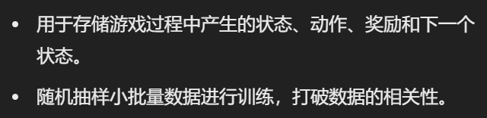
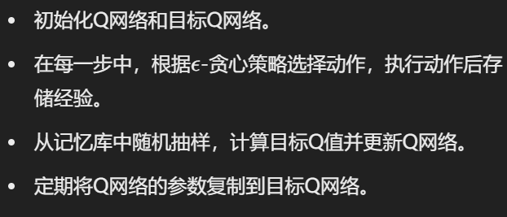
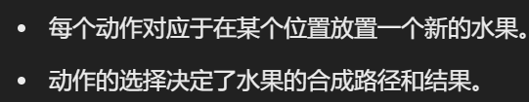
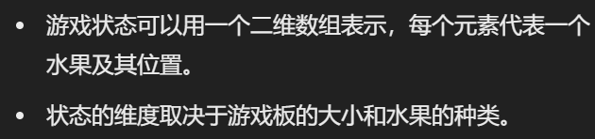
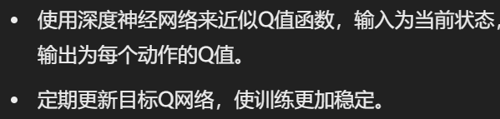
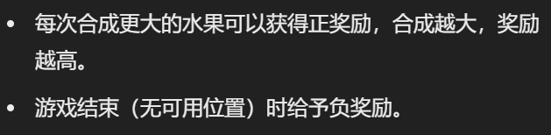
经验回放记忆库
动作空间
训练过程
弱
强
状态表示
Q网络
奖励设计

Slide 9
03
实验结果分析

Slide 10
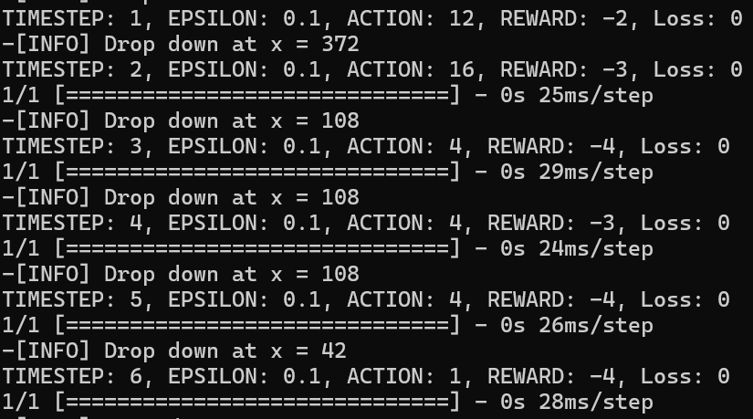
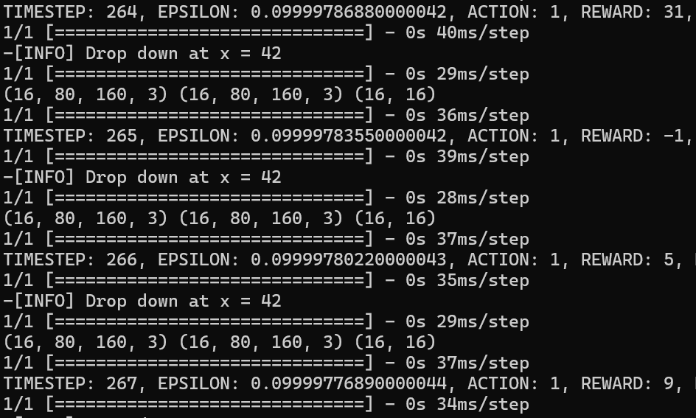
随着训练次数增多，每步的得分逐渐上升

Slide 11
Thanks
谢谢大家
Speaker:
Time:
2253230张正阳
6/1/2024

